Slide 1
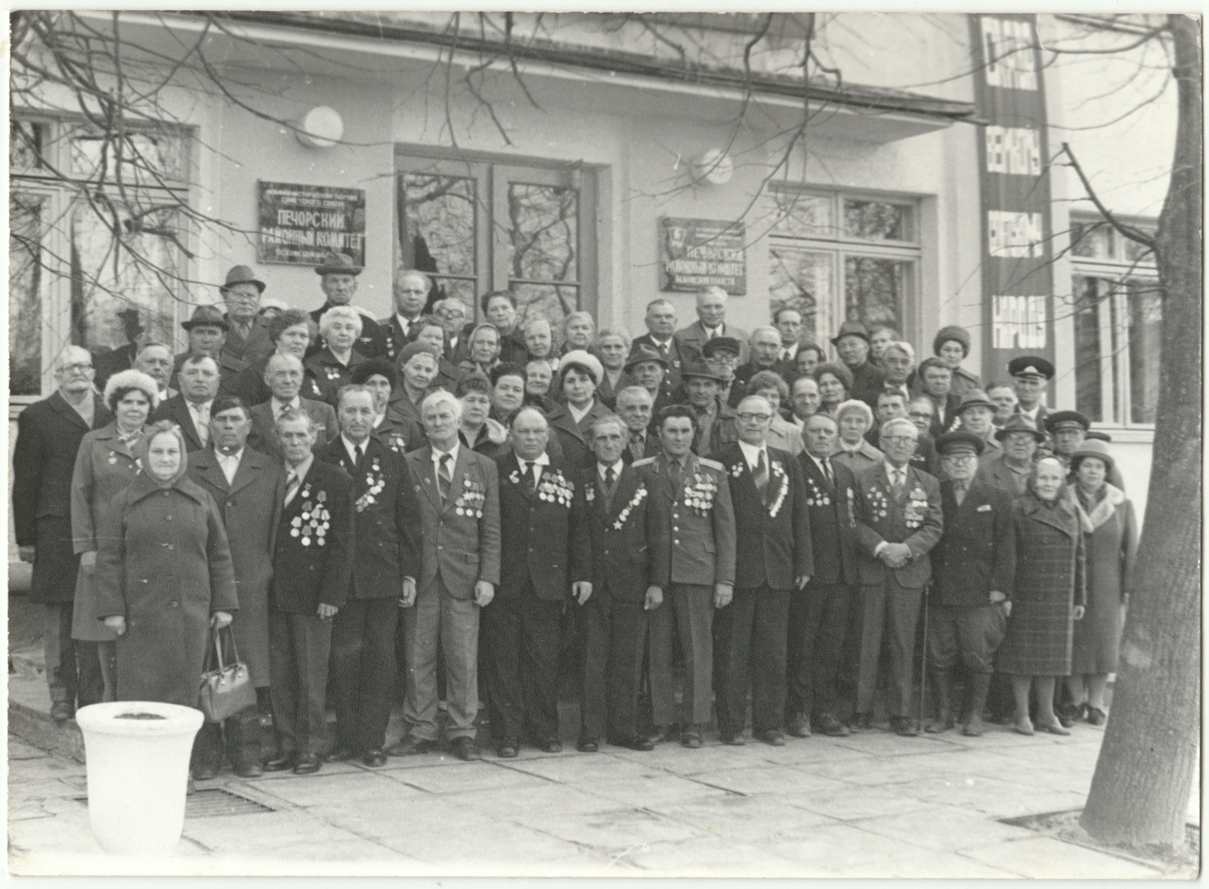
«В кругу друзей» (к 35-летию районной ветеранской организации)

Slide 2
35 – это яркая дата
Встреча старых и новых друзей
Все с нуля начиналось когда то,
А сегодня такой юбилей!
Крепка ветеранская дружба,
Ведь связаны вы с ней навсегда
Отчизну Вы чтите, как прежде,
И Вас не сломить никогда!
35 лет солидный возраст для общественной организации. Все эти годы вы служили благородным целям, чтили традиции и продолжали вершить свою историю. Мы предлагаем Вам перелистать страницы альбома-летописи документальной хроники о деятельности районной организации, который с любовью и кропотливостью, создал Николай Иванович Бедовый, член президиума районного Совета ветеранов, председатель городской ветеранской организации.

Slide 3
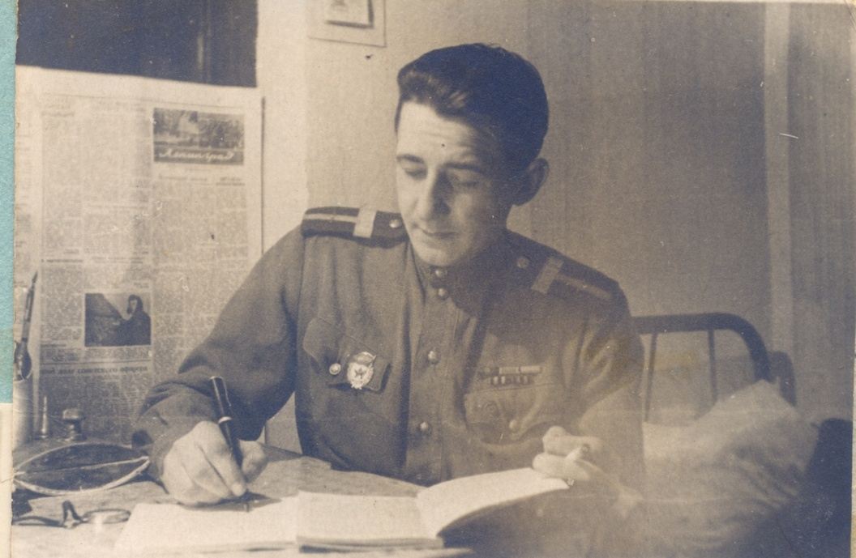
Как все начиналось….
26 февраля 1987 года была создана Печорская районная ветеранская организация. Первым председателем районного совета ветеранов войны и труда был избран Виталий Кириллович Синявский

Slide 4
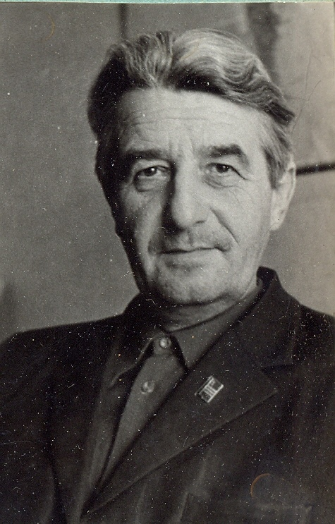
Синявский Виталий Кириллович

Slide 5
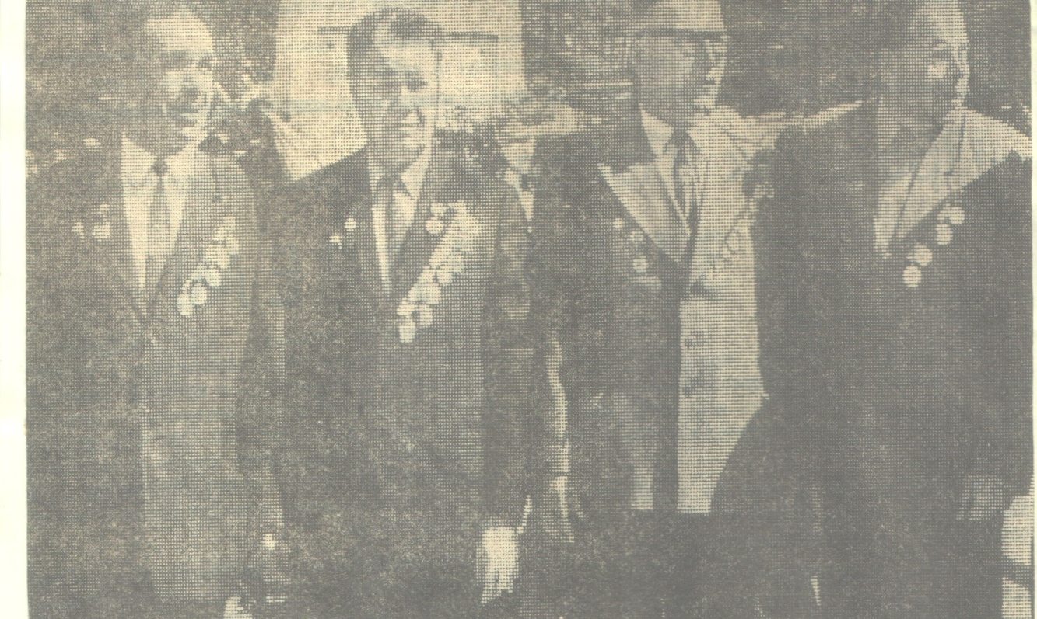
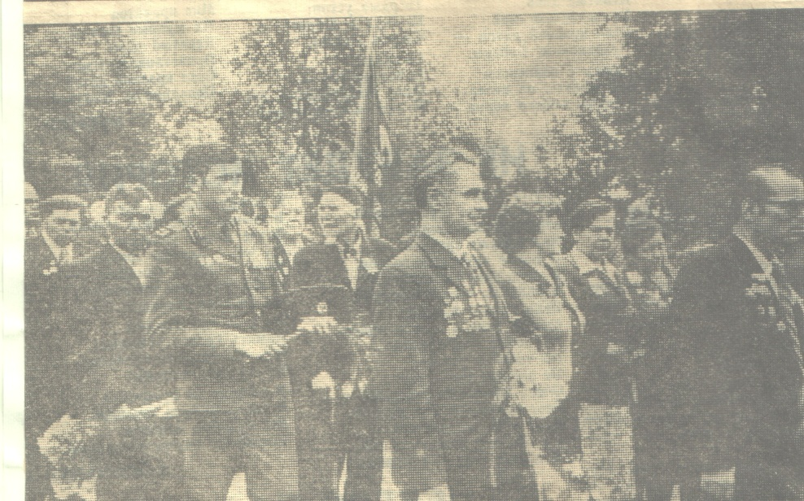
Идут ветераны

Slide 6
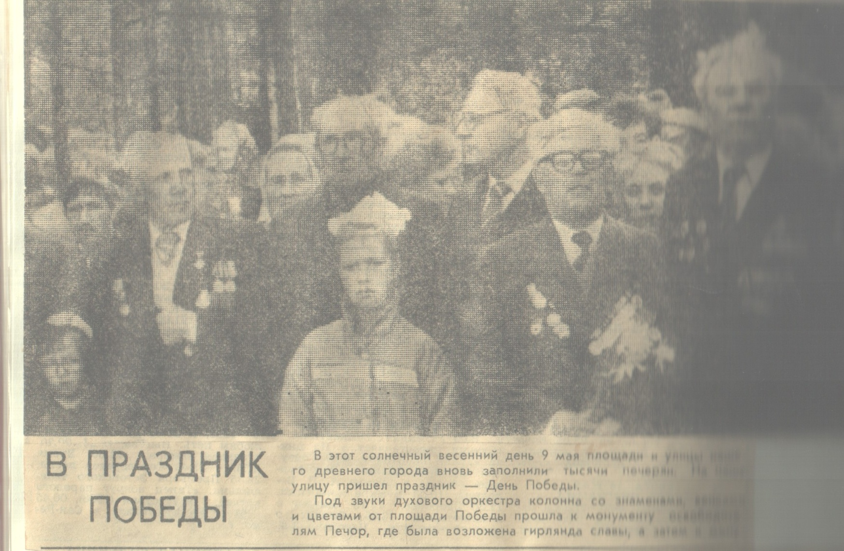

Slide 7
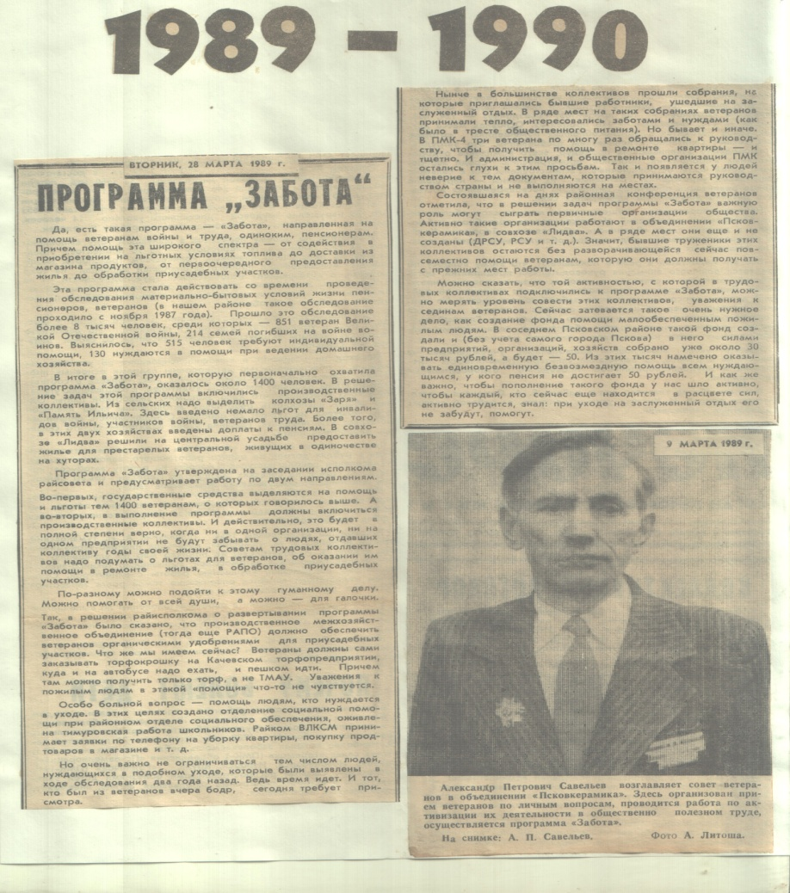
Александр Петрович Савельев, возглавляет Совет ветеранов в объединении «Псковкерамика», где в полном объеме осуществляется программа «Забота»
Вот некоторые памятные даты первых лет работы организации:
- В конце 1987 года районная ветеранская организация объединила более восьми тысяч пенсионеров в 49 первичных организациях
- В ноябре 1987 года была разработана и начала действовать программа «Забота», направленная на улучшение жизни инвалидов и участников войны, семей погибших воинов, одиноких и престарелых граждан
- Был создан хор ветеранов, в составе которого были известные и уважаемые люди города
- В 1988 году совместно с редакцией районной газеты стала выходить страница «Ветеран», о деятельности и заботах пенсионеров.
- В 1989 году при районом совете ветеранов войны и труда была создана и активно работала группа общественного контроля.

Slide 8
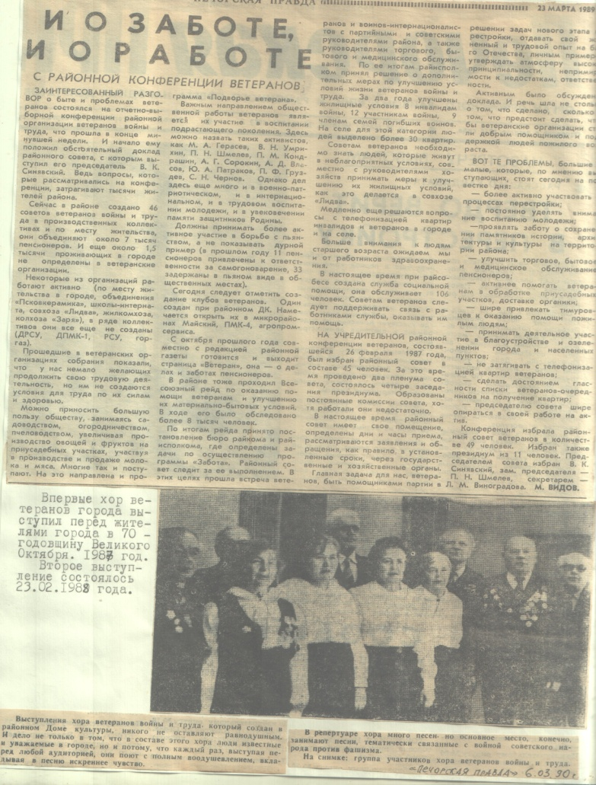
Группа участников хора ветеранов войны и труда

Slide 9
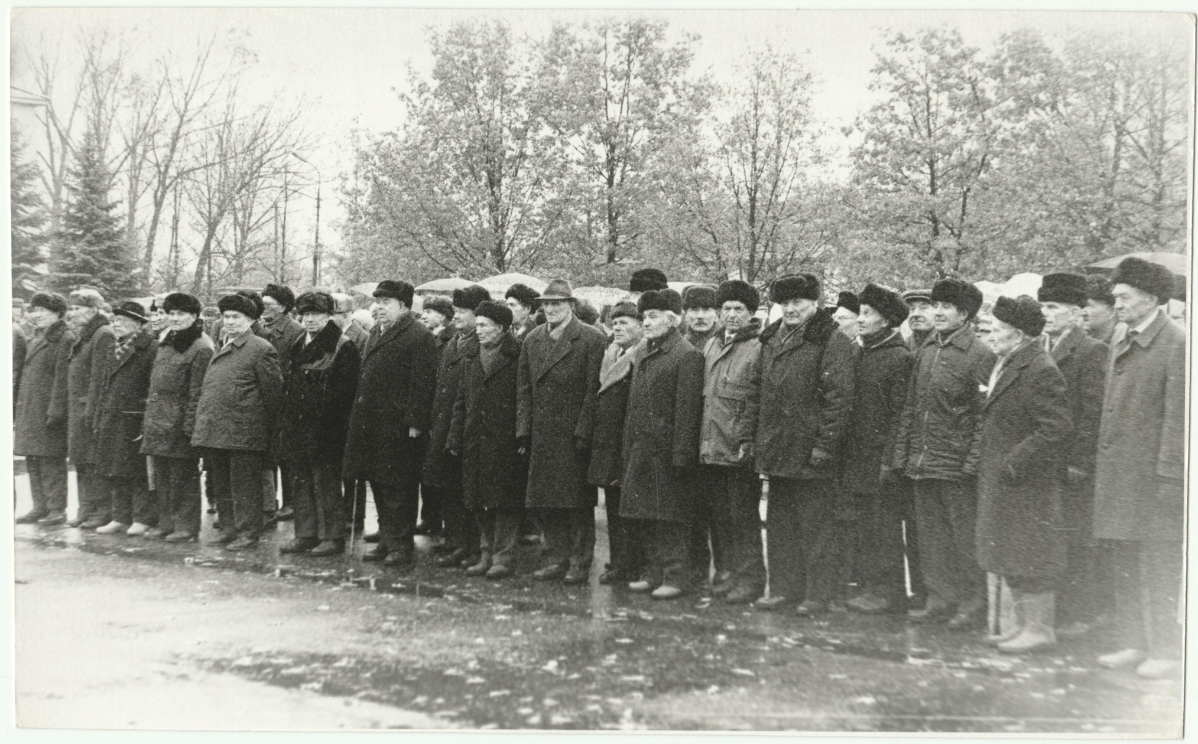

Slide 10
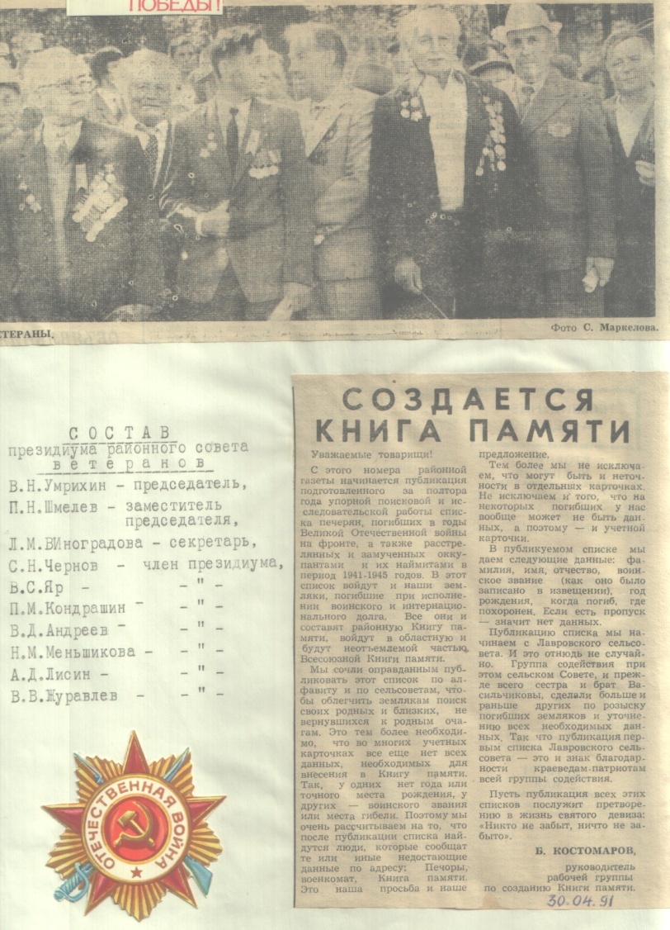
В 1989 году с целью создания районной Книги памяти была утверждена комиссия, руководителем которой был назначен заместитель председателя исполкома районного Совета народных депутатов В.А. Полосин. Создана была также и рабочая группа – в ее составе участники ВОВ: В.К. Синявский, В.Н. Умрихин, Б.М. Костомаров.

Slide 11
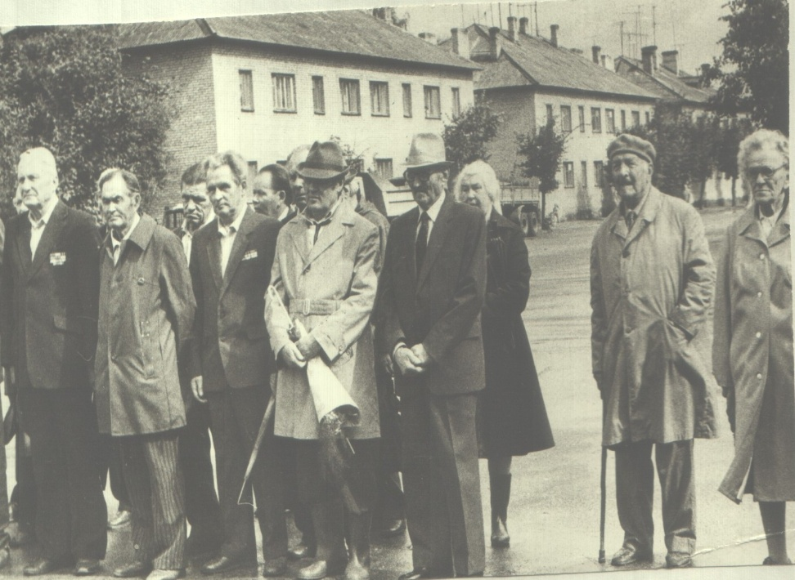
Широко в Печорах отмечалось 45-летие Победы в Великой Отечественной войне. Районным советом ветеранов был разработан план мероприятий по подготовке к празднованию. Были проведены встречи ветеранов с молодежью, учащимися школ. В клубах и библиотеках прочитаны циклы лекций и организован показ документальных и художественных фильмов, посвященных Великой Отечественной войне. Ветераны принимали активное участие в работе по увековечиванию памяти защитников Родины. Были реконструированы захоронения в деревнях Высокий Мост и Марково.

Slide 12
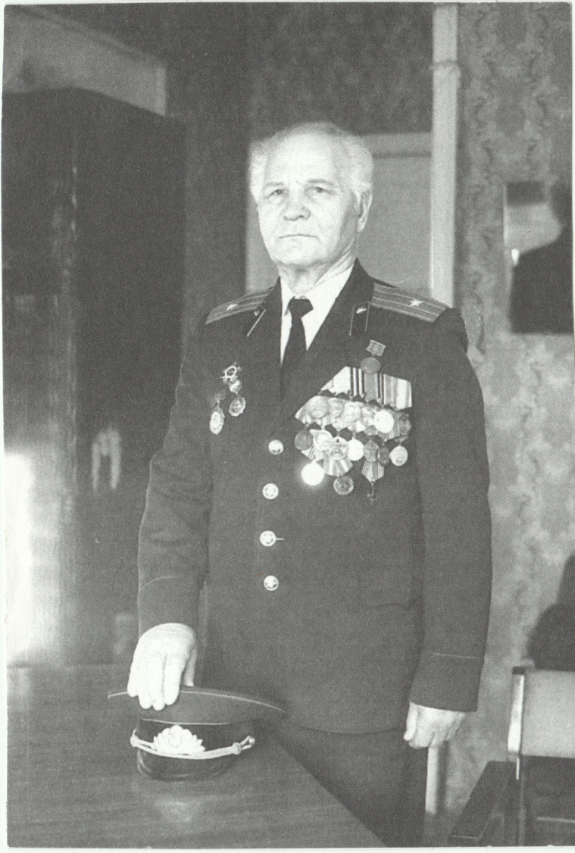
Василий Никитович Умрихин
21 января 1991 года на 68-ом году жизни ушел Виталий Кириллович Синявский. 25 мая этого же года состоялась районная конференция ветеранов войны и труда, где председателем был избран Василий Никитович Умрихин.

Slide 13
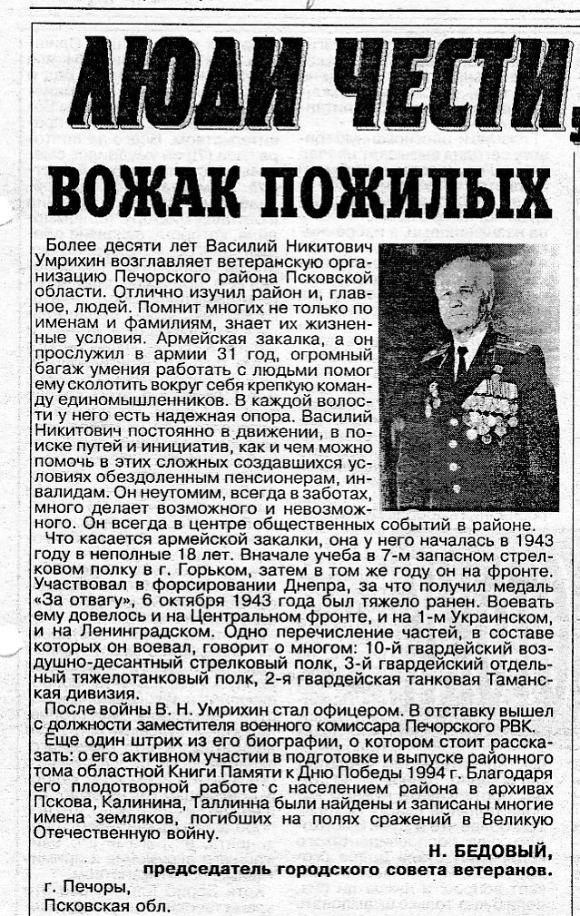

Slide 14
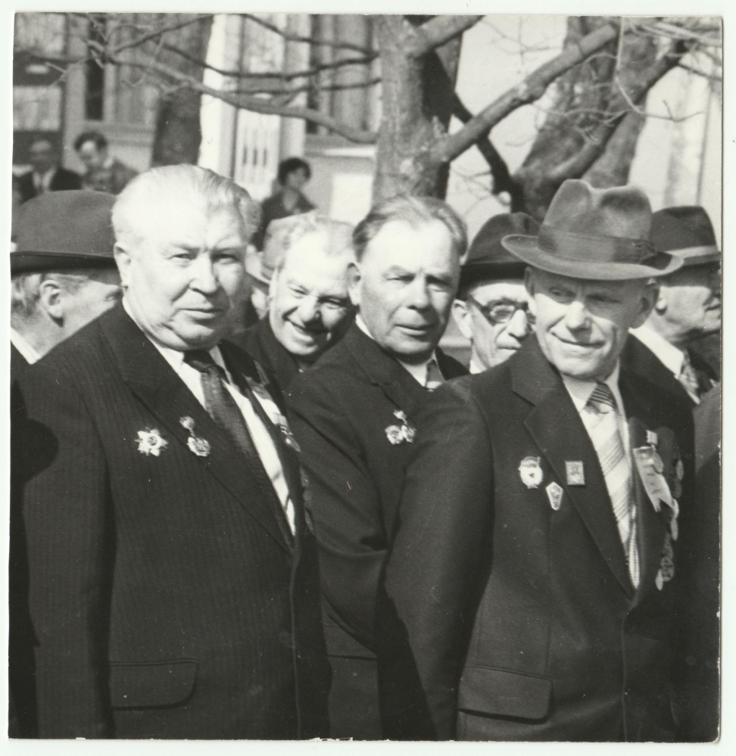
Кеглев Иван Яковлевич в центре
Районная организация принимала активное участие во всех массово-политических мероприятиях района для престарелых людей, во встрече с участниками Сталинградской битвы, в праздновании Дня Советской Армии, в работе самодеятельных хоровых коллективов. 26 ноября 1993 года состоялось собрание ветеранов города, где была создана городская ветеранская организация. Ее председателем был избран Иван Яковлевич Кеглев. С июня 1996 года ее возглавил Николай Иванович Бедовый. Далее возглавляли Исаев Виктор Михайлович, Сердюк Николай Павлович, а уже с июня 2014 года Кира Михайловна Сергулина.

Slide 15
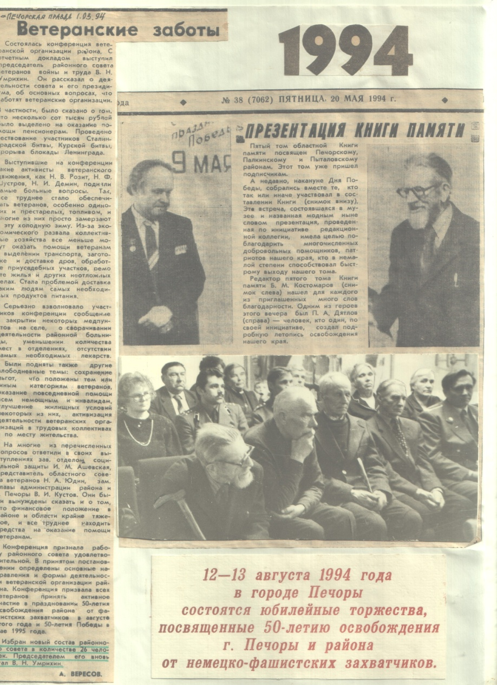
Накануне Победы в 1994 году в музее состоялась презентация пятого тома областной Книги памяти, посвященной Печорскому, Палкинскому и Пыталовскому районам. Одним из героев этого вечера был П.А. Дятлов – человек, кто один, по своей инициативе создал подробную летопись освобождения нашего края.

Slide 16
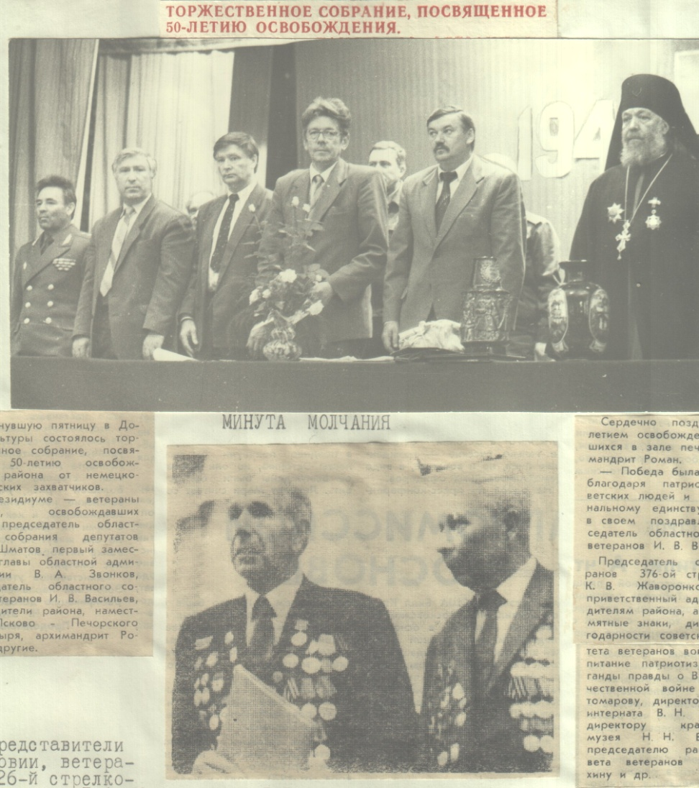
Самое большое событие 1995 года – это 50-летие нашей Великой Победы, в котором ветераны приняли самое активное участие: выпущена книга Памяти, благоустроены братские воинские захоронения, приглашены участники освобождения района, оказана помощь музею в оформлении экспозиции к 9 мая.

Slide 17
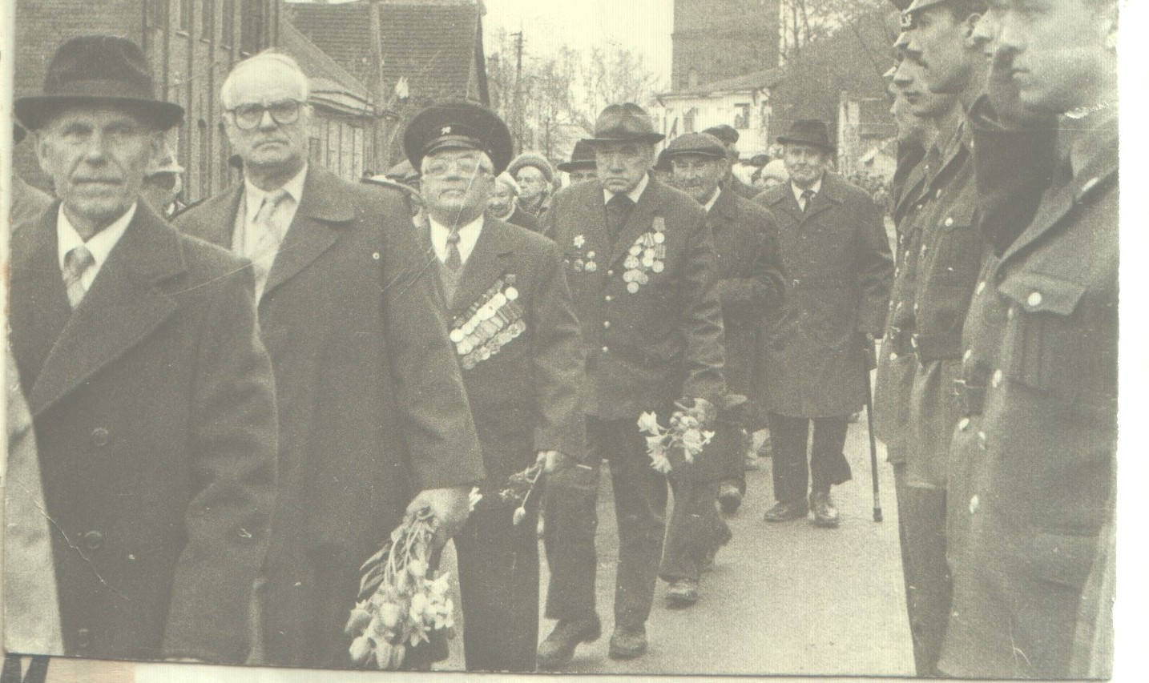
Празднование 50-летия Великой Победы в Печорах

Slide 18
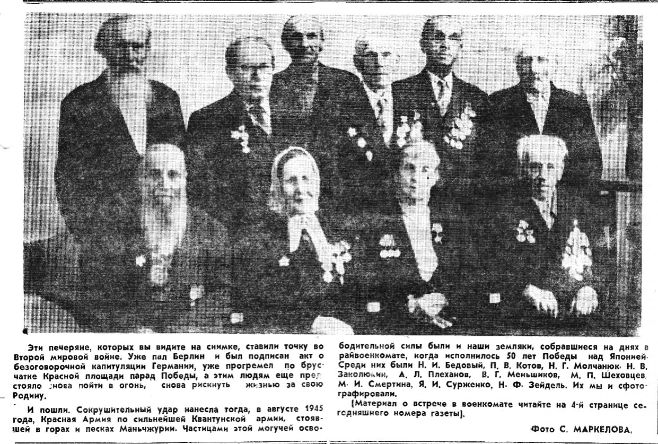
Не гаснет Памяти свеча….
В мае 1995 года состоялась встреча печерян-участников войны с Японией. Среди них были: Н.И. Бедовый, В.П. Котов, Н.Г. Молчанюк, Н.В. Заколюкин, А.Л. Плеханов, В.Г. Меньшиков, М.П. Шеховцев, М.И. Смертина, Я.И. Сурженко, Н.Ф. Зейдедь.

Slide 19
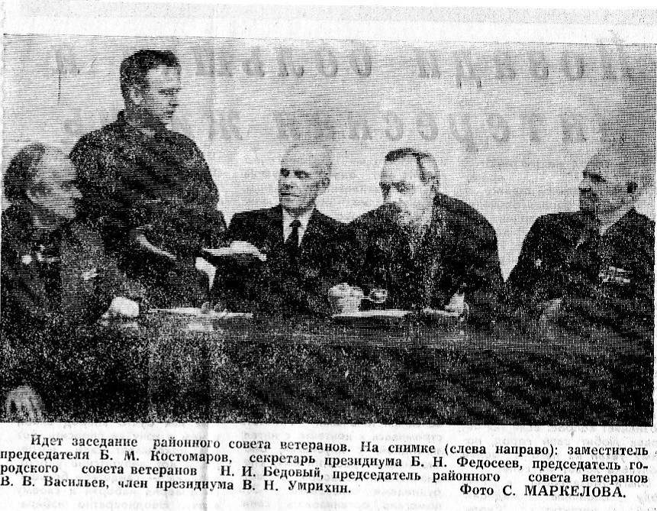
В мае 1996 года ветераны-участники ВОВ и учащиеся школы № 3 заложили аллею у школы, были посажены березки и сосенки. В этом же году над братским захоронением на Кривой версте, расположенном на 41-ом километре шоссе Псков-Рига по инициативе сотрудников Печорской таможни было взято шефство над этим захоронением. Каждый год на Кривой версте собираются ветераны ВОВ, сотрудники таможни, школьники, почтить память погибших.
В 2000 году исполнилось 75 лет Василию Никитовичу Умрихину. Ему была вручена Почетная грамота, памятный подарок и денежная премия за большую общественную работу. А также в этом же году Президиум Псковского областного Совета ветеранов войны и труда, Вооруженных сил и правоохранительных органов наградил ветеранскую организацию города Печоры за активное участие в областном смотре-конкурсе.

Slide 20
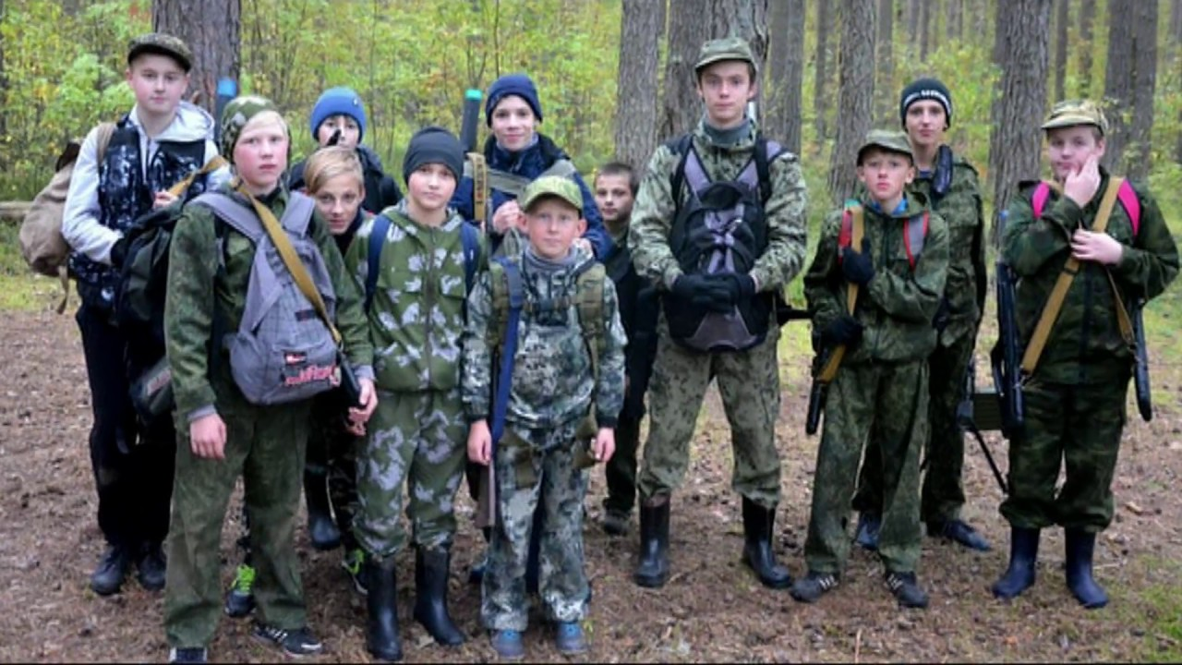
26 апреля 2000 года Совет ветеранов войны и труда Печорского района награжден за большой вклад и успешную работу клубом интернациональной дружбы «Параллели» (Красноуральск).
2 марта 2001 года принято решение о создании военно-патриотического клуба «Рубеж». Его руководителем становится Игорь Львович Тезнев. В клубе «Рубеж» действовал совет, который возглавил Николай Иванович Бедовый. Цель этого клуба – подготовка к службе в армии, воспитание патриотизма и любви к родине, приобщение молодежи к спорту.

Slide 21
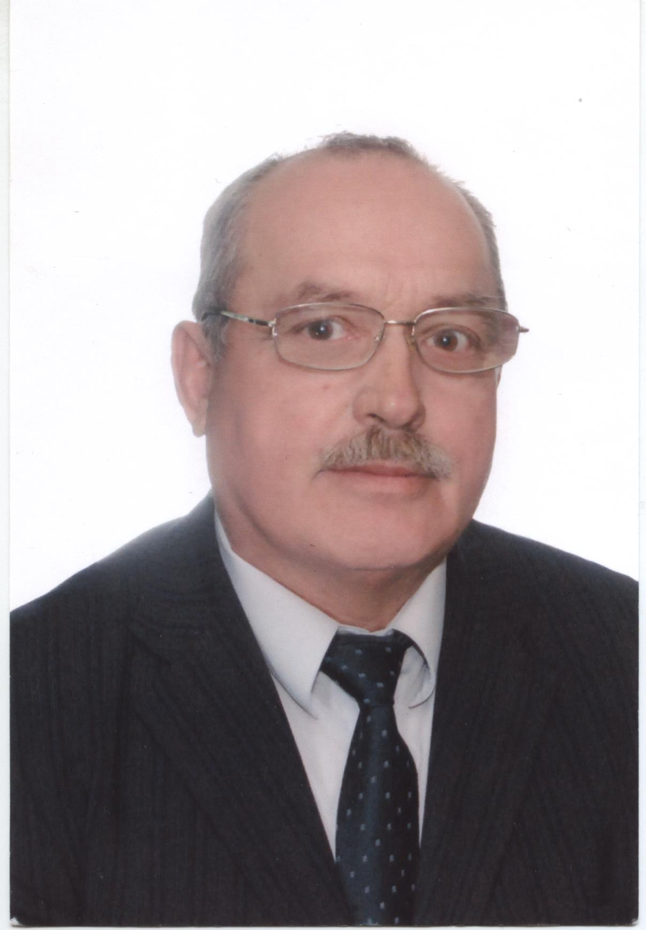
Васильев Валерий Васильевич
С августа 2000 года по ноябрь 2015 года районную ветеранскую организацию возглавлял Валерий Васильевич Васильев. В это время ни одно значимое мероприятие не обходилось без участия ветеранов. Стало традицией чествование ветеранов ВОВ, особенно юбиляров, в 2001 году их было – 38. Главной задачей ветераны считали участие в патриотическом воспитании молодежи и подрастающего поколения. В школах регулярно проводились уроки мужества, встречи с военнослужащими и пограничниками. В них активно участвуют В.В. Васильев, В.Н. Умрихин, Б.М. Костомаров, Н. И. Бедовый, Т. И. Казбек и многие другие, активные участники войны и труженики тыла.

Slide 22
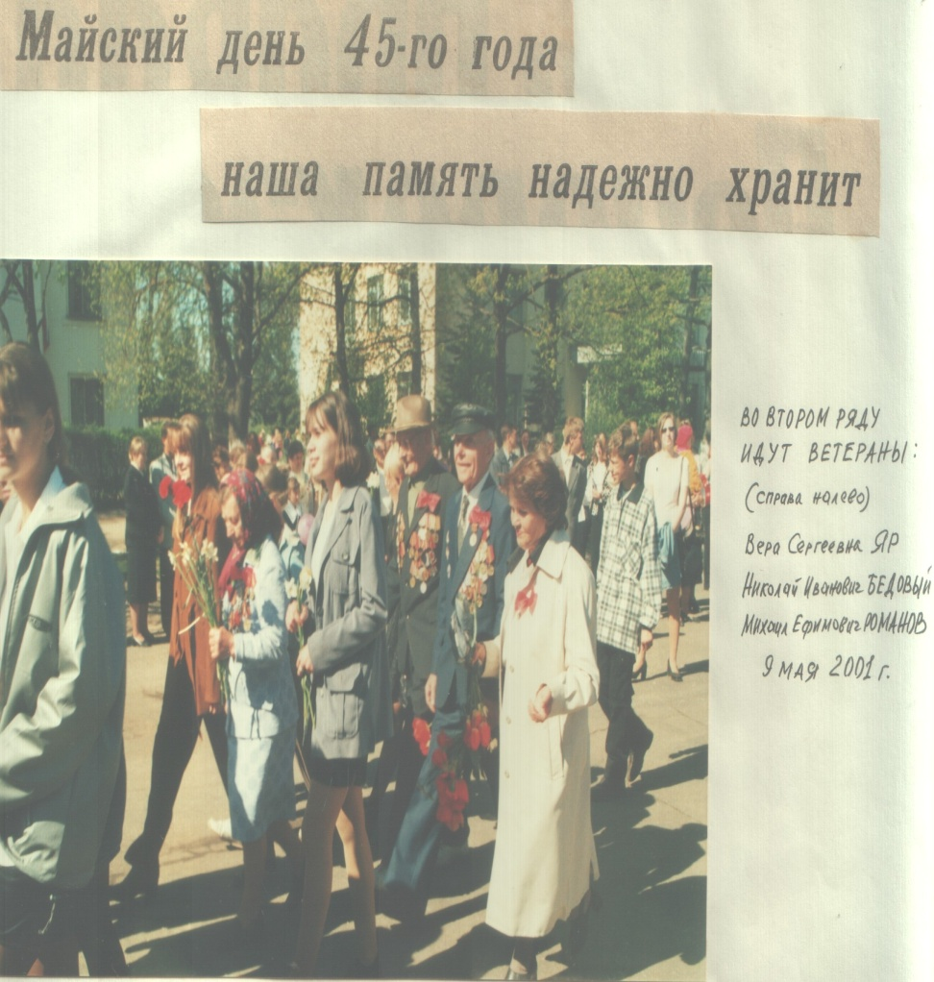
Совет ветеранов принимал активное участие в создании и работе районного общества краеведов. Собирался материал для летописи ветеранской организации, а также статьи для издания героико-патриотической книги, о печерянах и Печорском крае. В этой работе самое активное участие принимали Костомаров Б.М., М.И. Лашина, В.С. Яр, Н. И. Бедовый. Интересной и насыщенной жизнью живут ветераны города Печоры. Их организация стала победителем в областном смотре-конкурсе первичных ветеранских организаций.

Slide 23
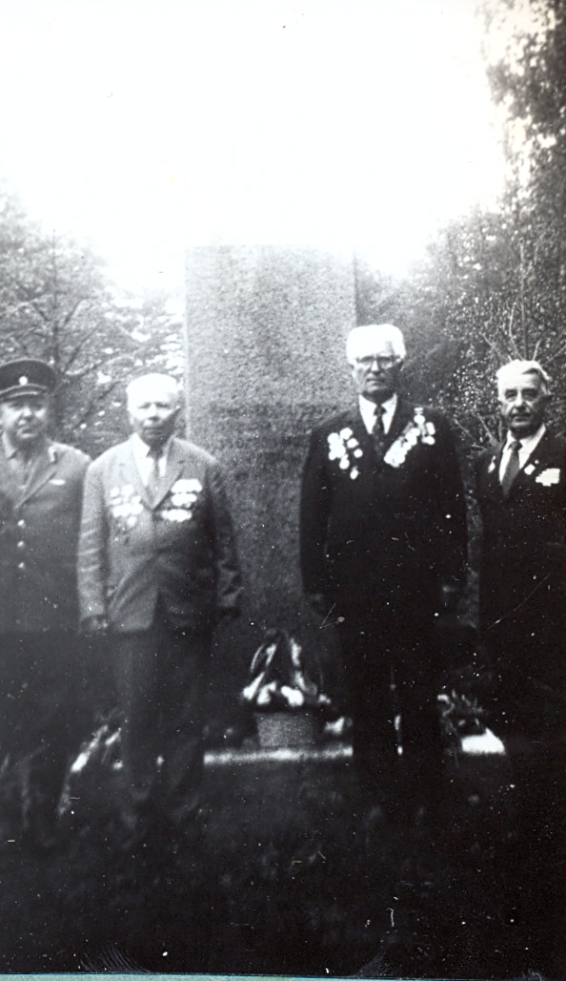
Спасибо Вам….
За преданность родной Отчизне,
За мужество, за пролитую кровь,
За подвиг Ваш во имя жизни,
За память, славу и любовь!

Slide 24
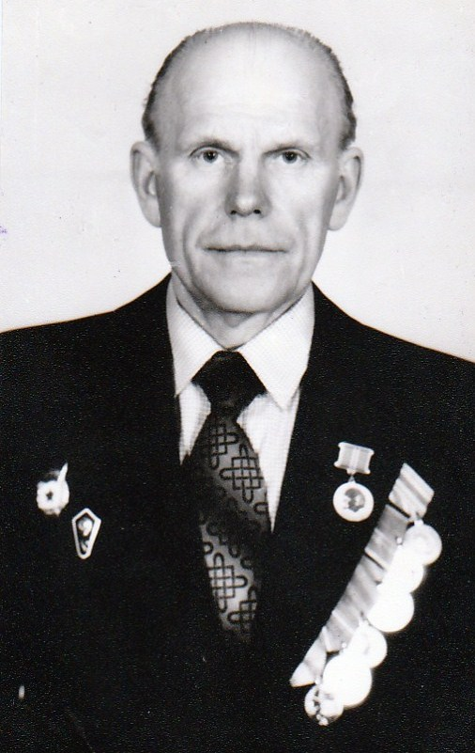
Николай Иванович Бедовый
10 декабря 2002 года исполнилось 75 лет руководителю городской ветеранской организации. По его инициативе и при непосредственном участии вышло второе иллюстрированное издание книги П.А. Дятлова «День за днем» – хроники освобождения района. Николай Иванович непосредственный организатор выпуска тематической страницы «Ветеран» в газете «Печорская правда». Много сделал он при создании районной Книги Памяти, в томах которой и его воспоминания о военном лихолетье, рассказы об участниках войны. За свою работу он был удостоен Почетной грамоты.

Slide 25
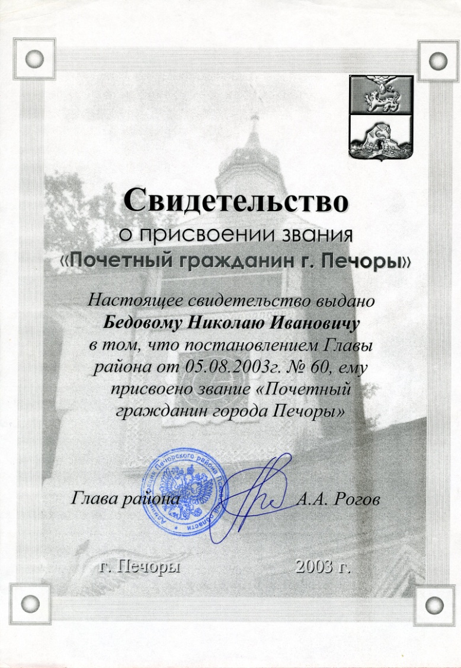
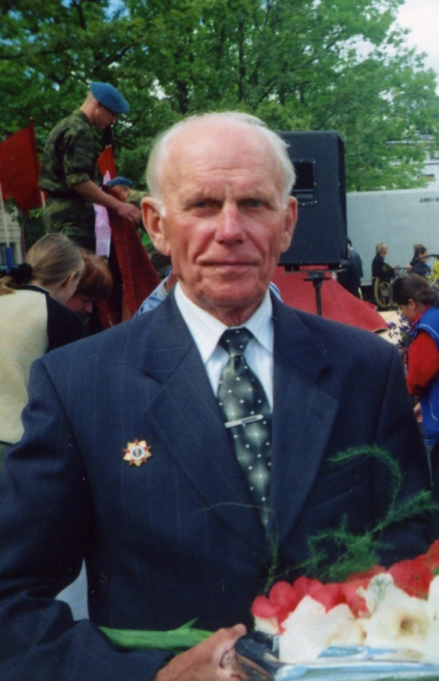

Slide 26
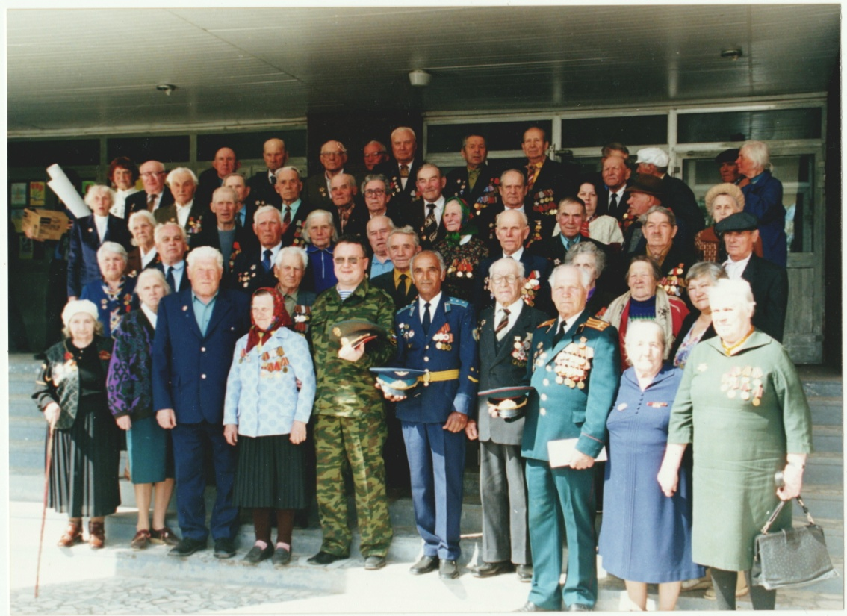
В октябре 2003 года прошла презентация книги председателя городского совета ветеранов Николая Ивановича Бедового «От Печор до самых до окраин». Николай Иванович писал: «Я горжусь своей армией, ее славными боевыми людьми, отстоявшими честь и независимость Родины в годы войны. Я горд и тем, что моя частица связана с Советской Армией».
В это же время проходит смотр братских воинских захоронений, практически все захоронения обустроены, ухожены, утопают в цветах. Городская ветеранская организация, которую возглавлял Николай Иванович Бедовый, по итогам работы за 2003 год была признана лучшей в области.

Slide 27
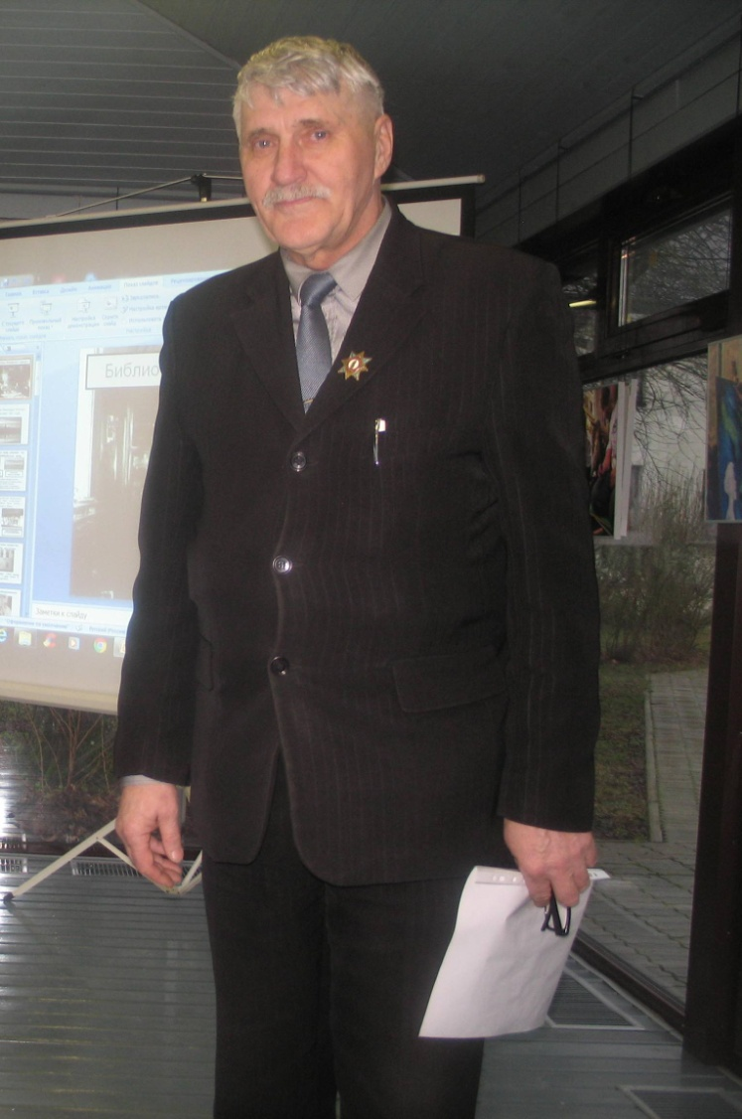
Демьяненко Александр Николаевич
С 4 ноября 2015 года по настоящее время районную ветеранскую организацию возглавляет Александр Николаевич Демьяненко. В нашем районе работа ветеранской организации не прекращается. На 2019 год в районе жило 11 участников ВОВ, 89 тружеников тыла, 49 вдов, 7 жителей блокадного Ленинграда. Этих и многих других пожилых людей объединяет историческая память, участие во всех мероприятиях района. Их вклад неоценим в военно-патриотическом воспитании молодежи.

Slide 28
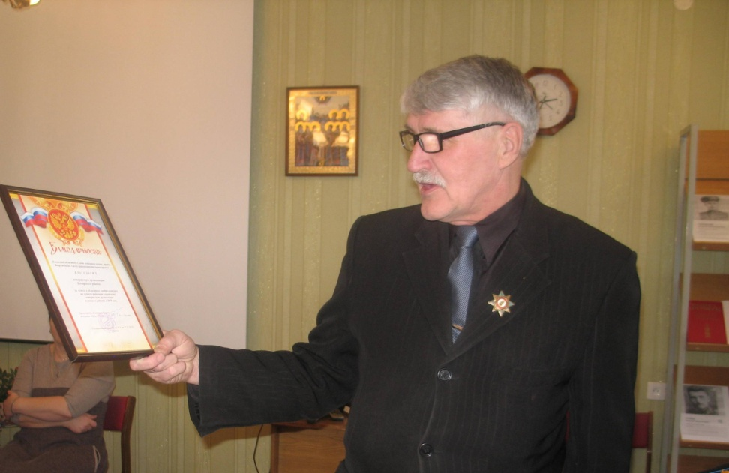
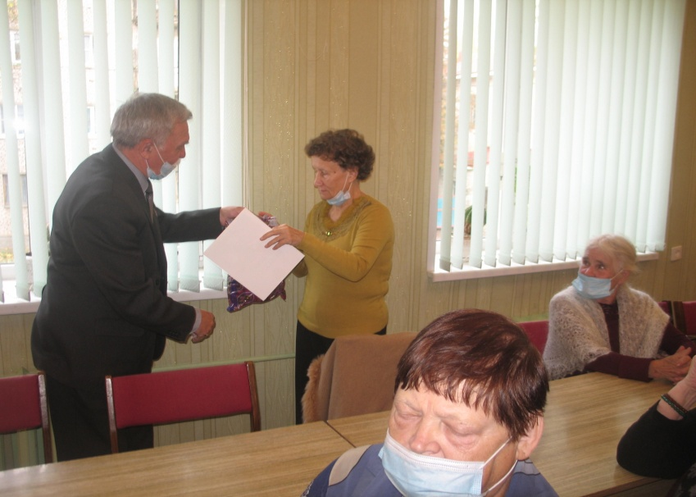
20 октября 2020 года состоялась отчетно-выборная конференция районного отделения Всероссийской общественной организации ветеранов войны, труда, вооруженных сил и правоохранительных органов. Около 30 участников из разных мест района собрались, чтобы выслушать отчетный доклад председателя районной ветеранской организации Александра Николаевича Демьяненко.
Представитель областной ветеранской организации Н.А. Горбачев, Почетный знак Российской организации вручил А.Н. Демьяненко. Всего на конференции наградами было отмечено 26 человек. Это люди которые на протяжении многих лет принимали самое активное участие в жизни ветеранской организации.

Slide 29
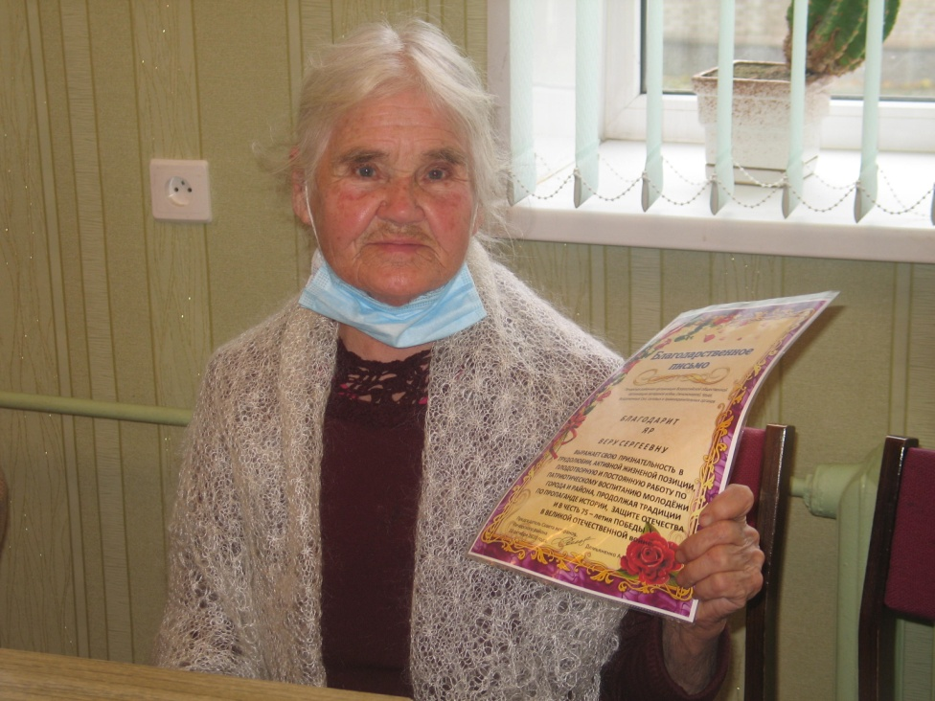
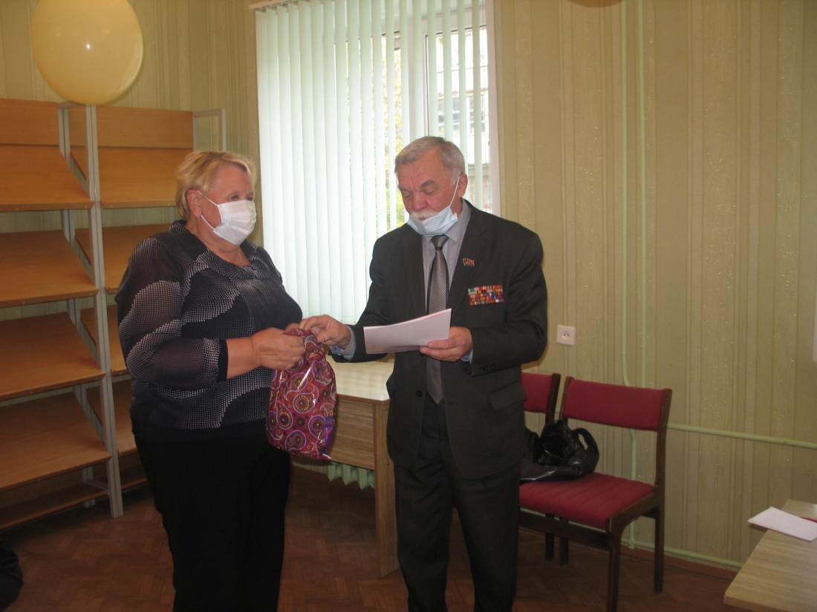

Slide 30
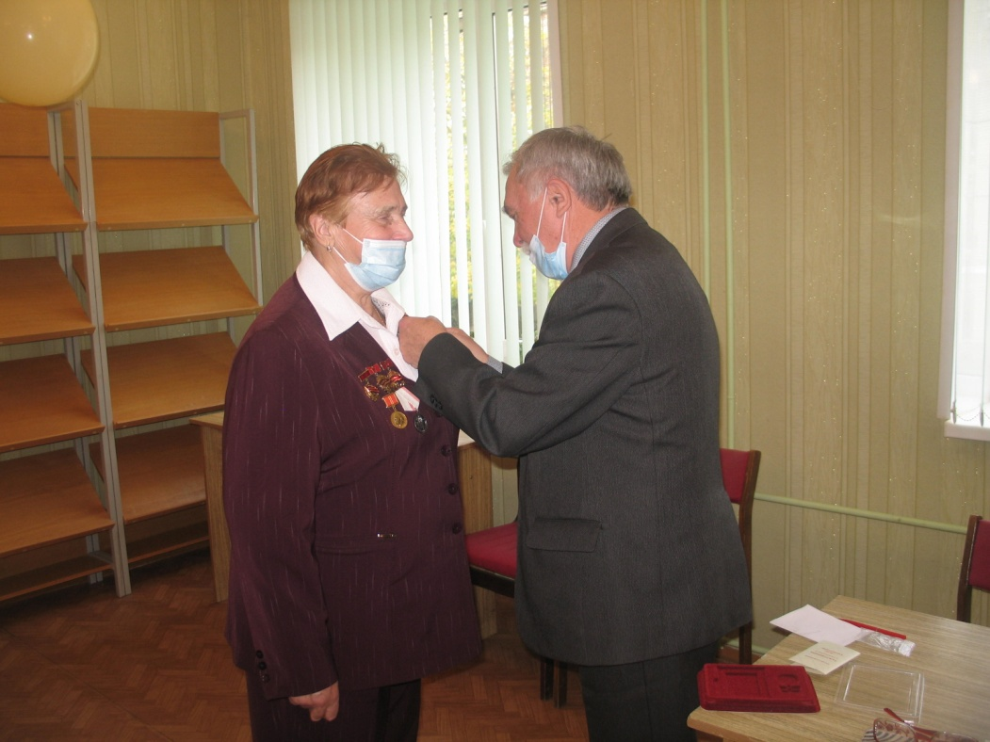
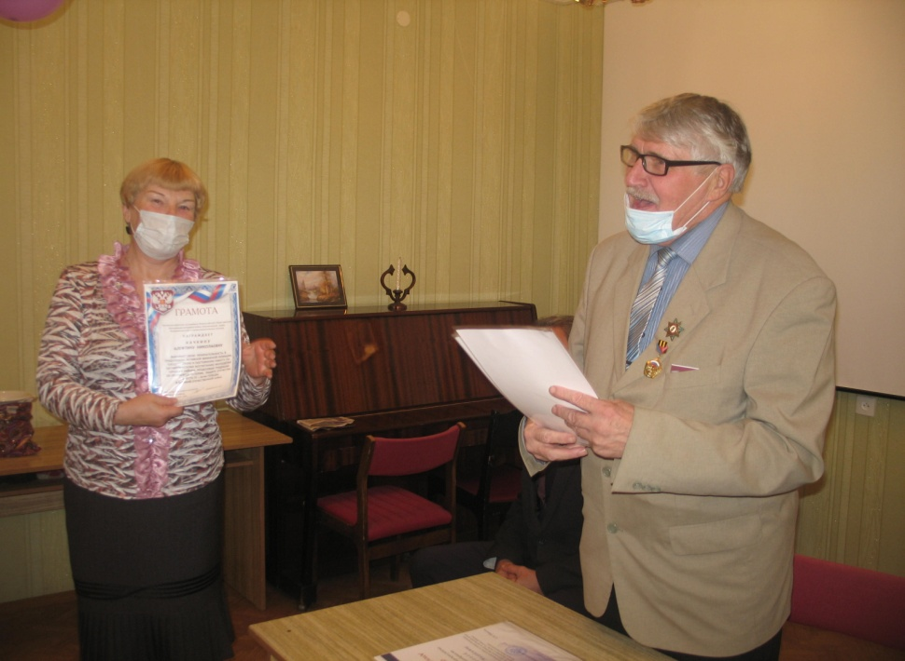

Slide 31
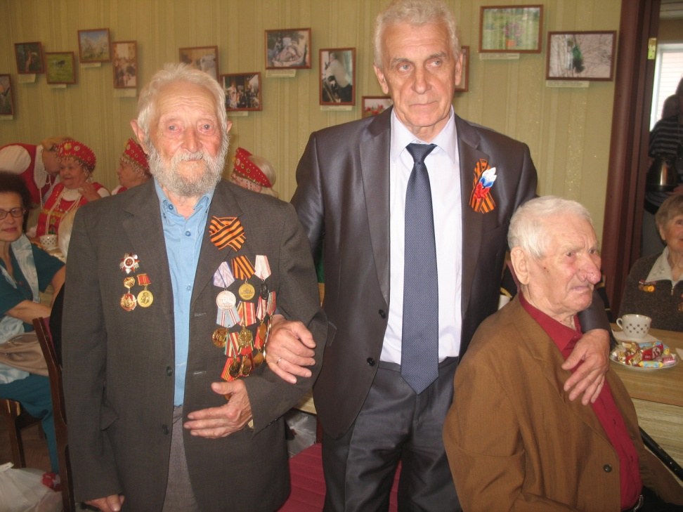
Спасибо вам большое, ветераны!
Спасибо вам за мир на всей земле, За каждый бой, что лег на сердце шрамом,
За то, что дали вы отпор войне! Здоровья вам желаем, долголетия, Надежды в сердце, а в душе — весны,
Чтоб были рядом внуки ваши, дети,
Чтоб в мире больше не было войны!
Спасибо! Спасибо я говорю. Всем ветеранам за то, что живу. За то, что вижу леса и поля,
За то, что свободна наша земля.

Slide 32
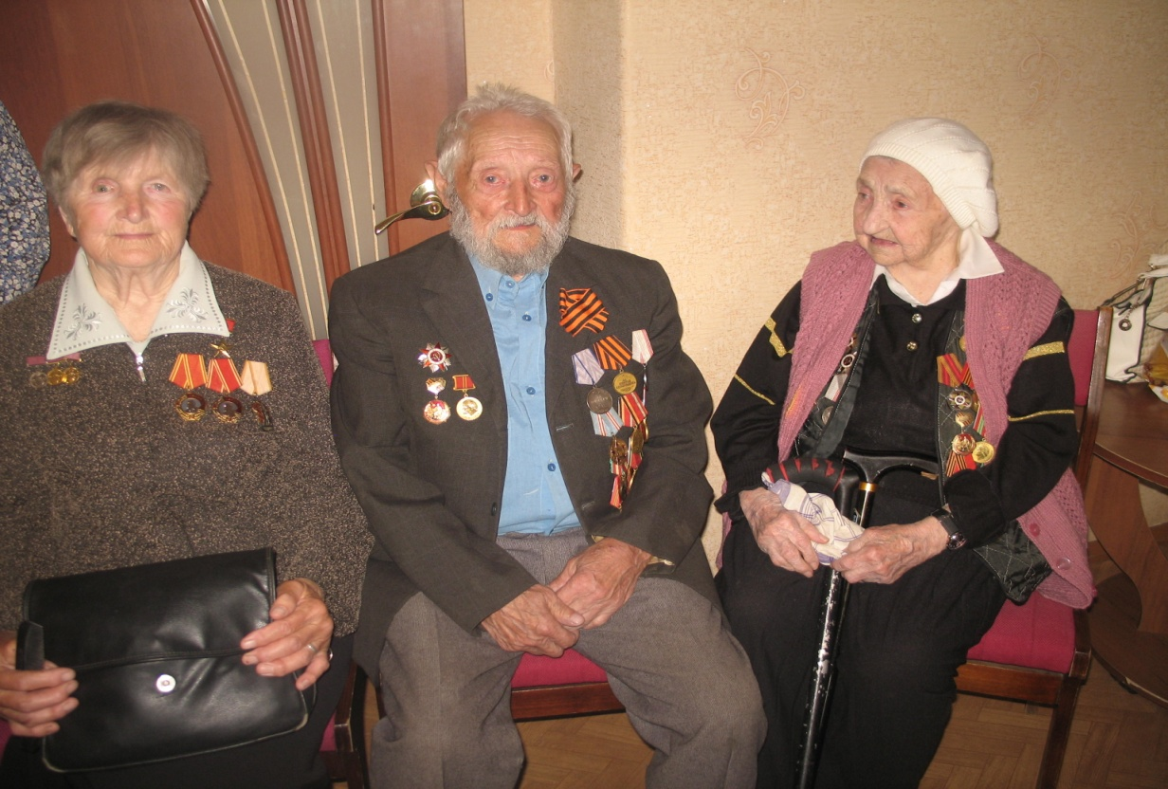
Ветераны родные,
Вам желаем сейчас только мира, тепла.
Чтобы были минутки всегда золотые,
Ну а жизнь хорошо и спокойно лишь шла.

Slide 33
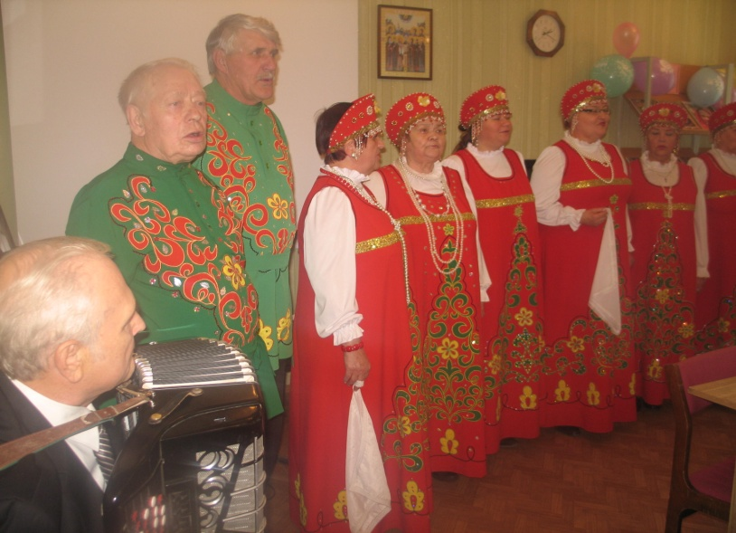
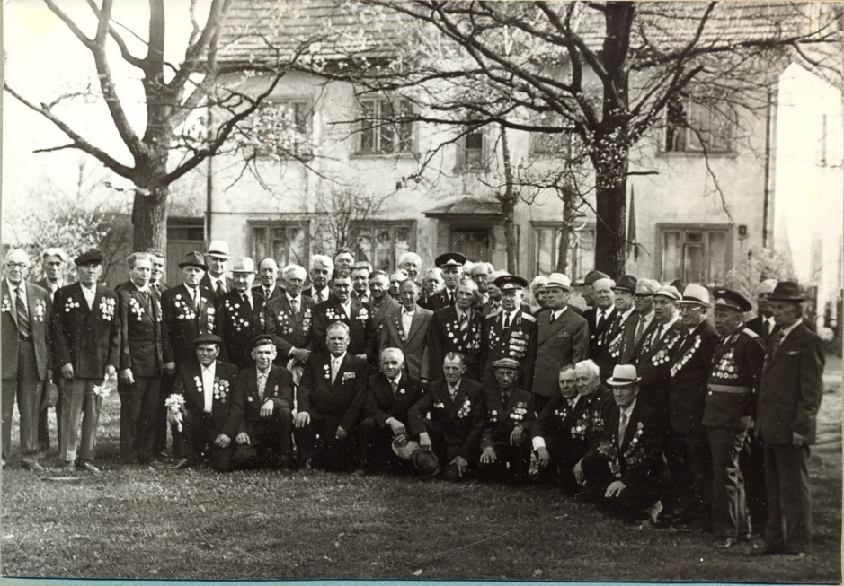
Мы хотим выразить признательность этим людям за многолетний, самоотверженный и вдохновенный труд , сказать им слова благодарности за активную жизненную позицию, участие в общественной жизни города и патриотическое воспитание молодежи. Замечательно, что даже сейчас вы не утратили бодрости, вы активны, заряжаете своей энергией, оптимизмом, позитивным отношением к жизни окружающих. Мы говорим огромное Вам спасибо!

